Slide 1
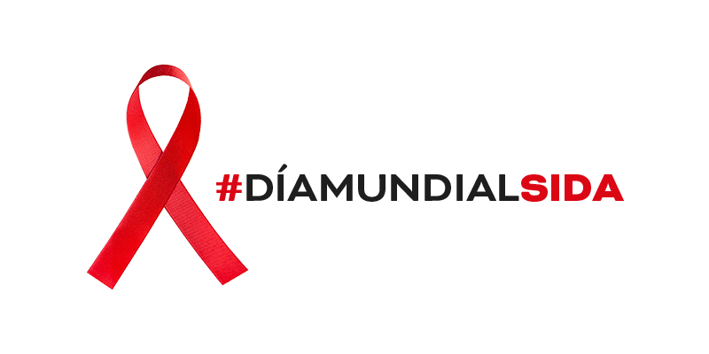
Situación de la epidemia de la infección por el VIH y respuesta
América Latina y el Caribe, 2019

Slide 2
Incidencia de la infección por el VIH por 1.000 habitantes, proyección para el 2030 y metas para poner fin al sida en América Latina y el Caribe, 1995-2030
Línea de base (2010)
Meta:
reducción del 75% para el 2020
reducción del 90% para el 2030
(comparado con las cifras del 2010)
0,31
0,20
0,19
0,16
Meta para el 2020
Fin del sida en el 2030
Tendencia de las estimaciones
Fuente: ONUSIDA. Estimaciones de Spectrum para el 2019 y valores proyectados.
Notes:
No fue posible cambiar el punto por coma en dos de las cifras (0.05 y 0.02)

Slide 3
Mortalidad por la infección por el VIH/sida, proyección para el 2030 y metas para acabar con el sida en América Latina y el Caribe, 2000-2030
Línea de base (2010)
Meta:
reducción del 80% para el 2020
(comparado con las cifras del 2010)
41.000
27.000
Meta para el 2020
Tendencia de las estimaciones
Fuente: ONUSIDA. Estimaciones de Spectrum para el 2019 y valores proyectados.

Slide 4
Nuevas infecciones por el VIH, muertes y personas con VIH en tratamiento antirretroviral en América Latina y el Caribe, 1995-2018
Número total en tratamiento antirretroviral
Nuevas infecciones por el VIH, hombres y mujeres
Muertes por sida, hombres y mujeres
Fuente: ONUSIDA. Estimaciones de Spectrum para el 2019, informes de los países a los mecanismos del Informe Mundial de Avances en la Lucha contra el Sida (GARPR) y al Monitoreo Mundial del Sida (GAM) 2000-2019

Slide 5
Nuevas infecciones por el VIH y muertes por sida en América Latina y el Caribe, 2004-2018
Muertes por sida, hombres y mujeres
Muertes por sida, hombres y mujeres
Nuevas infecciones por el VIH, hombres y mujeres
Nuevas infecciones por el VIH, hombres y mujeres
Fuente: ONUSIDA. Estimaciones de Spectrum para el 2019, informes de los países a los mecanismos del Informe Mundial de Avances en la Lucha contra el Sida (GARPR) y Monitoreo Mundial del Sida (GAM) 2000-2019

Slide 6
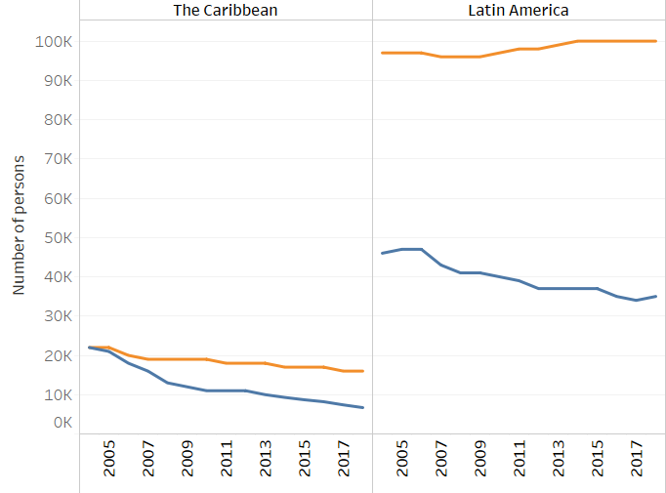
Nuevas infecciones por el VIH y muertes por sida en América Latina y el Caribe, 2004-2018
Caribe
América Latina
Número de personas
Muertes por sida, hombres y mujeres
Nuevas infecciones por el VIH, hombres y mujeres
Fuente: ONUSIDA. Estimaciones de Spectrum para el 2019

Slide 7
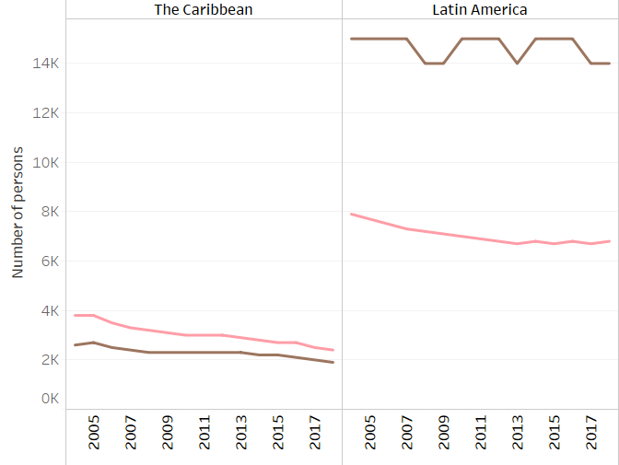
Nuevas infecciones por el VIH en América Latina y el Caribe en personas de 15 a 24 años, por sexo, 2004-2018
Caribe
América Latina
Las nuevas infecciones en la población joven representan el 20% (1/5) de todas las nuevas infecciones en América Latina y el 27% en el Caribe
Número de personas
Nuevas infecciones por el VIH (15-24 años), mujeres
Nuevas infecciones por el VIH (15-24 años), hombres
Fuente: ONUSIDA. Estimaciones de Spectrum para el 2019

Slide 8
Distribución de las nuevas infecciones por el VIH (en personas de 15 a 49 años), por grupo de población, América Latina y el Caribe, 2018
Personas que se inyectan drogas
3%
Personas que se inyectan drogas
2%
Trabajadoras sexuales
3%
Trabajadoras sexuales
6%
Hombres gais y otros hombres que tienen relaciones sexuales con hombres
22%
Hombres gais y otros hombres que tienen relaciones sexuales con hombres
40%
Población restante
35%
Caribe
Mujeres transgénero
5%
América Latina
Caribe
Población restante
53%
Clientes de trabajadores sexuales y parejas sexuales de otros grupos de población clave
12%
Mujeres transgénero
4%
Clientes de trabajadores sexuales y parejas sexuales de otros grupos de población clave
15%
Fuente: ONUSIDA. Estudio de modos de transmisión, 2019

Slide 9
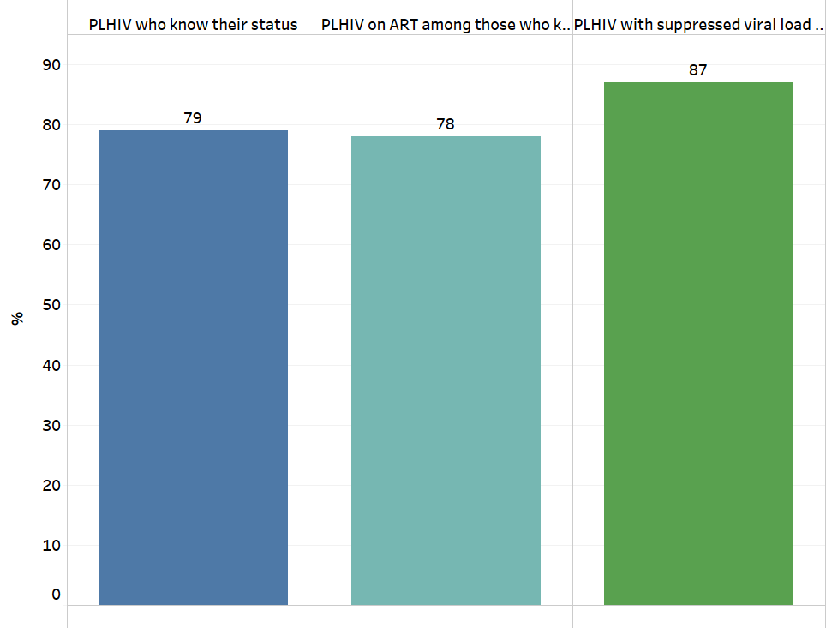
América Latina y el Caribe hacia las metas 90-90-90, 2018
Personas con VIH que conocen su estado
Personas con VIH en tratamiento antirretroviral entre las que conocen su estado
Personas con VIH y con carga viral suprimida
Fuente: ONUSIDA. Estimaciones de Spectrum para el 2019 y ONUSIDA/OMS. Respuestas de los países al mecanismo de Monitoreo Mundial del Sida, 2019

Slide 10
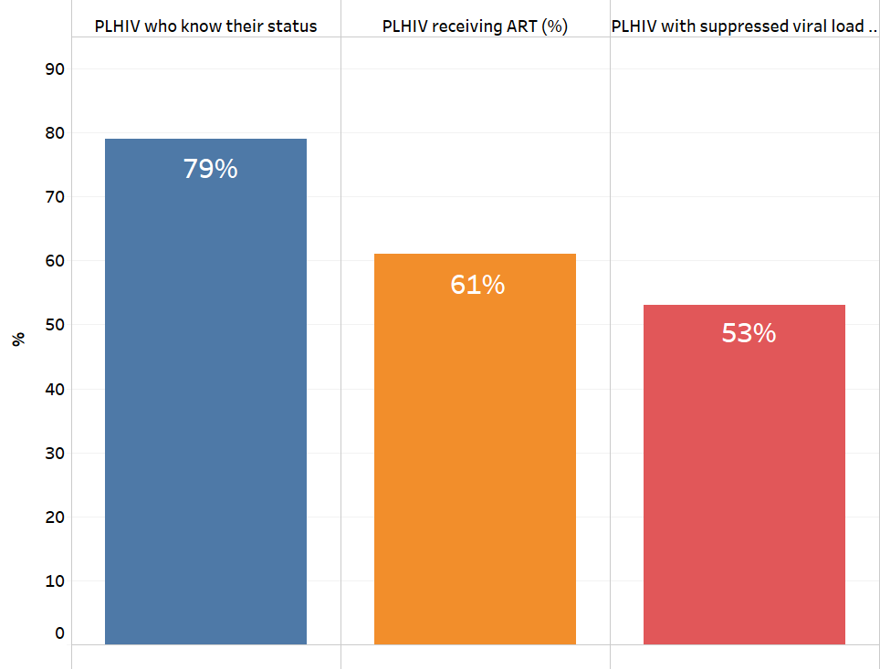
Continuidad de la atención del VIH, América Latina y el Caribe, 2018
Personas con VIH que conocen su estado
Personas con VIH en tratamiento antirretroviral (%)
Personas con VIH y con carga viral suprimida
Meta: 90%
Meta: 81%
Meta: 72%
Fuente: ONUSIDA. Estimaciones de Spectrum para el 2019 y ONUSIDA/OMS. Respuestas de los países al mecanismo de Monitoreo Mundial del Sida, 2019

Slide 11
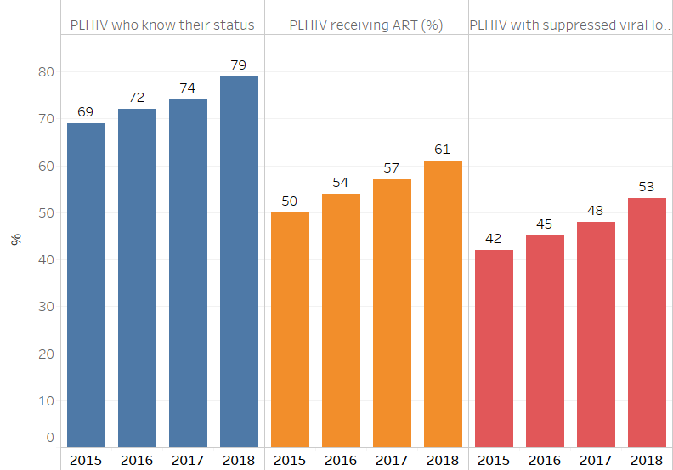
Continuidad de la atención del VIH, América Latina y el Caribe, 2018
Personas con VIH que conocen su estado
Personas con VIH en tratamiento antirretroviral (%)
Personas con VIH y con carga viral suprimida
Fuente: ONUSIDA. Estimaciones de Spectrum para el 2019 y ONUSIDA/OMS. Respuestas de los países al mecanismo de Monitoreo Mundial del Sida, 2019

Slide 12
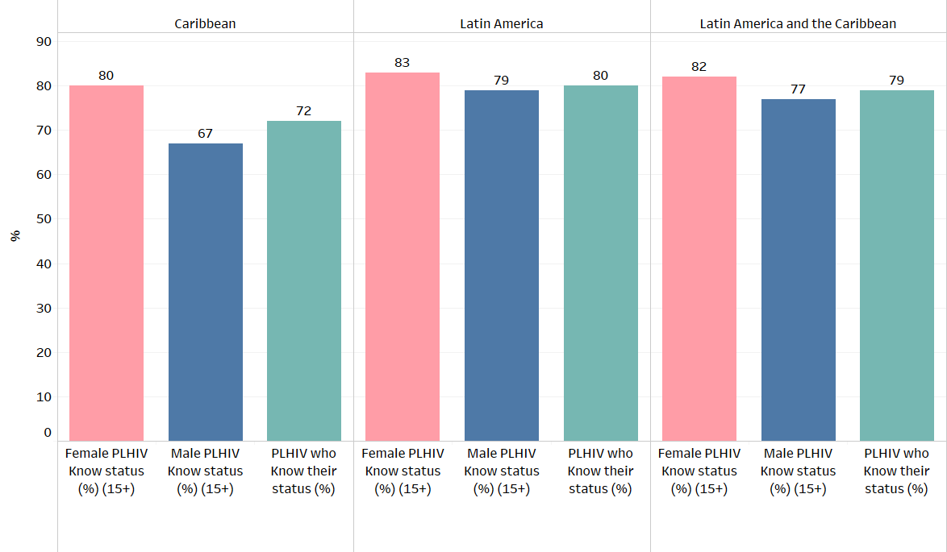
Personas con infección por el VIH que conocen su estado serológico, por sexo, América Latina y el Caribe (%), 2018
Caribe
América Latina
América Latina y el Caribe
Fuente: ONUSIDA. Estimaciones de Spectrum para el 2019 y ONUSIDA/OMS. Respuestas de los países al mecanismo de Monitoreo Mundial del Sida, 2019
Mujeres con VIH que conocen su estado (%) (≥15 a.)
Hombres con VIH que conocen su estado (%) (≥15 a.)
Personas con VIH que conocen su estado (%) (≥15 a.)
Mujeres con VIH que conocen su estado (%) (≥15 a.)
Hombres con VIH que conocen su estado (%) (≥15 a.)
Personas con VIH que conocen su estado (%) (≥15 a.)
Mujeres con VIH que conocen su estado (%) (≥15 a.)
Hombres con VIH que conocen su estado (%) (≥15 a.)
Personas con VIH que conocen su estado (%) (≥15 a.)

Slide 13
Personas con infección por el VIH y personas que reciben tratamiento antirretroviral en América Latina y el Caribe, 2000-2018
Aumento de 10% en las personas en tratamiento antirretroviral entre el 2018 y el 2019
La cobertura actual del tratamiento antirretroviral es del 61% (2019), en comparación con el 57% en el 2018
2.500.000
2.000.000
1.500.000
1.000.000
500.000
Personas en tratamiento antirretroviral
Fuente: ONUSIDA. Estimaciones de Spectrum para el 2019 y ONUSIDA/OMS. Respuestas de los países al mecanismo de Monitoreo Mundial del Sida, 2019

Slide 14
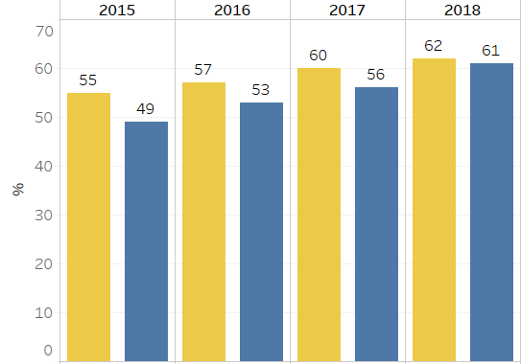
Porcentaje de hombres y mujeres (15+) en tratamiento antirretroviral (TAR), América Latina y el Caribe, 2015-2018
Personas con VIH en TAR, mujeres, ≥15 años
Personas con VIH en TAR, hombres, ≥15 años
Fuente: ONUSIDA. Estimaciones de Spectrum para el 2019 y ONUSIDA/OMS. Respuestas de los países al mecanismo de Monitoreo Mundial del Sida, 2019

Slide 15
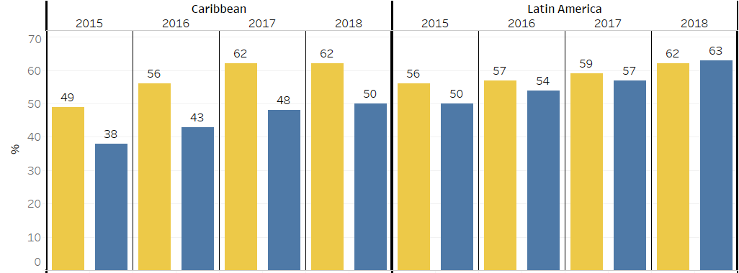
Porcentaje de hombres y mujeres (de 15 años y mayores) en tratamiento antirretroviral, por subregión, 2015-2018
Caribe
América Latina
En TAR, mujeres, ≥15 años
En TAR, hombres, ≥15 años
Fuente: ONUSIDA. Estimaciones de Spectrum para el 2019 y ONUSIDA/OMS. Respuestas de los países al mecanismo de Monitoreo Mundial del Sida, 2019

Slide 16
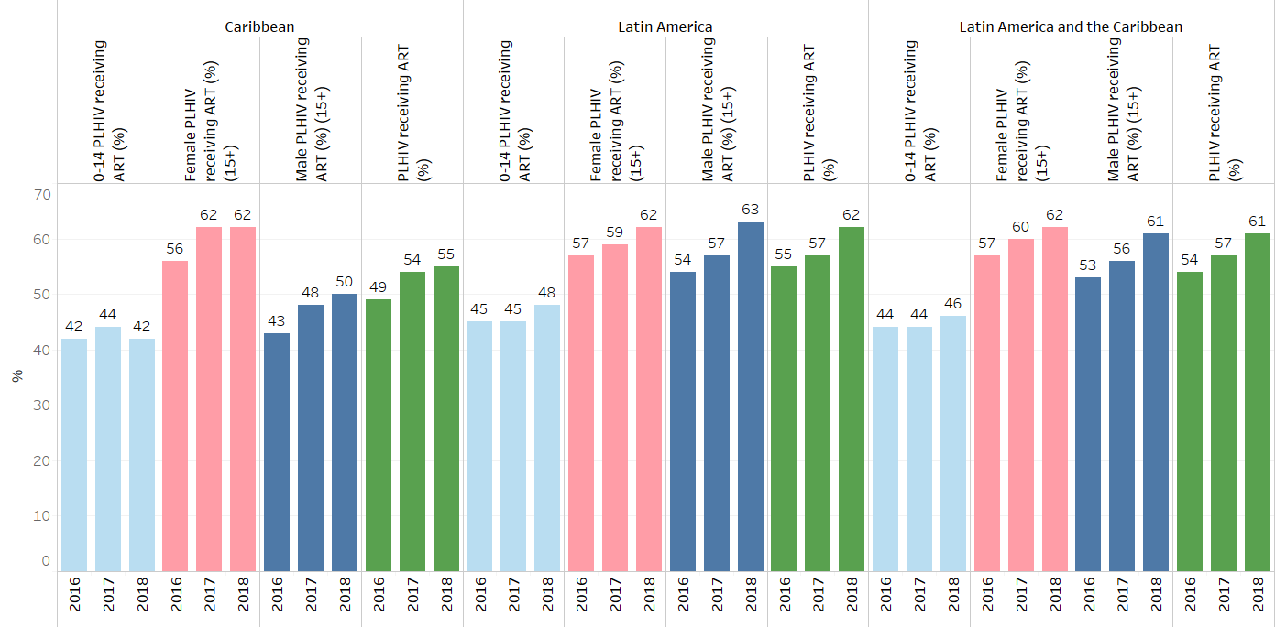
Personas en tratamiento antirretroviral (%) en América Latina y el Caribe, por edad y sexo, 2016-2018
Caribe
América Latina
América Latina y el Caribe
Personas con VIH de 0-14 a. en TAR (%)
Mujeres con VIH en TAR (%) ≥15 a.
Hombres con VIH en TAR (%) ≥15 a.
Personas con VIH en TAR (%)
Personas con VIH de 0-14 a. en TAR (%)
Mujeres con VIH en TAR (%) ≥15 a.
Hombres con VIH en TAR (%) ≥15 a.
Personas con VIH en TAR (%)
Personas con VIH de 0-14 a. en TAR (%)
Mujeres con VIH en TAR (%) ≥15 a.
Hombres con VIH en TAR (%) ≥15 a.
Personas con VIH en TAR (%)
Indicador
Personas con VIH de 0 a 14 años en bajo TAR (%)
Personas con VIH (mujeres) en TAR (%) ≥15 a.
Personas con VIH (hombres) en TAR (%) ≥15 a.
Personas con VIH en TAR (%)
Fuente: ONUSIDA. Estimaciones de Spectrum para el 2019 y ONUSIDA/OMS. Respuestas de los países al mecanismo de Monitoreo Mundial del Sida, 2019

Slide 17
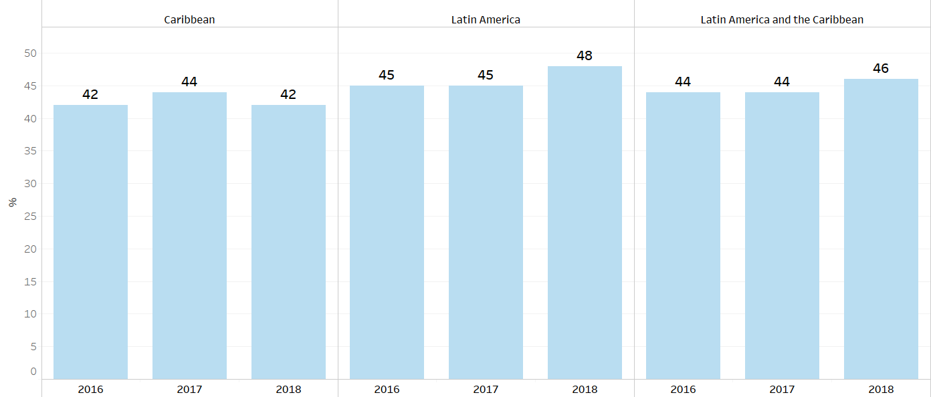
Niños (de 0 a 14 años) en tratamiento antirretroviral (%), por subregión, América Latina y el Caribe, 2016-2018
Caribe
América Latina
América Latina y el Caribe
Fuente: ONUSIDA. Estimaciones de Spectrum para 2019 y ONUSIDA/OMS. Respuestas de los países al mecanismo de Monitoreo Mundial del Sida, 2019

Slide 18
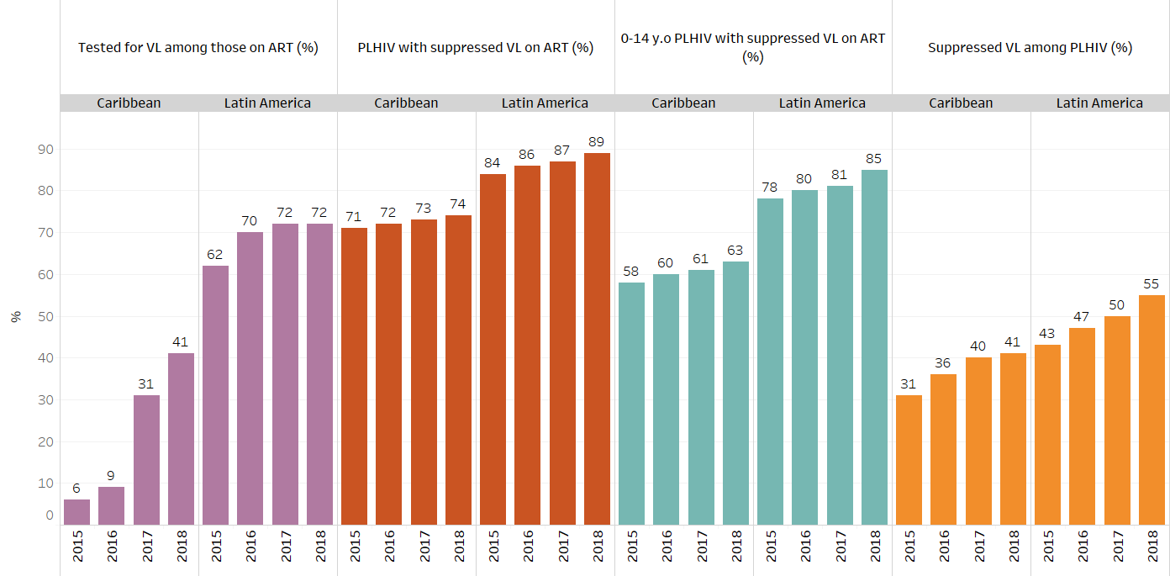
Pruebas y supresión de la carga viral en América Latina y el Caribe, 2016-2018
Pruebas de carga viral en las personas en tratamiento antirretroviral (%)
Personas con VIH con supresión de la carga viral en tratamiento antirretroviral (%)
Personas con VIH de 0 a 14 años con supresión de la carga viral en tratamiento antirretroviral (%)
Supresión de la carga viral en las personas con VIH (%)
Caribe
América Latina
Caribe
América Latina
Caribe
América Latina
Caribe
América Latina
Fuente: ONUSIDA. Estimaciones de Spectrum para el 2019 y ONUSIDA/OMS. Respuestas de los países al mecanismo de Monitoreo Mundial del Sida, 2019

Slide 19
Cobertura de los antirretrovirales en embarazadas con VIH y tasa final de transmisión maternoinfantil, por subregión, 2010-2018
Caribe
América Latina
Cobertura de los antirretrovirales para prevención de la transmisión maternoinfantil
Cobertura de los antirretrovirales para prevención de la transmisión maternoinfantil
Tasa de transmisión maternoinfantil
Tasa de transmisión maternoinfantil
Fuente: ONUSIDA. Estimaciones de Spectrum para 2019 y ONUSIDA/OMS. Respuestas de los países al mecanismo de Monitoreo Mundial del Sida, 2019

Slide 20
Cobertura de la prueba de detección del VIH en las embarazadas en América Latina y el Caribe, 2010-2018
América Latina y el Caribe
América Latina
Caribe

Slide 21
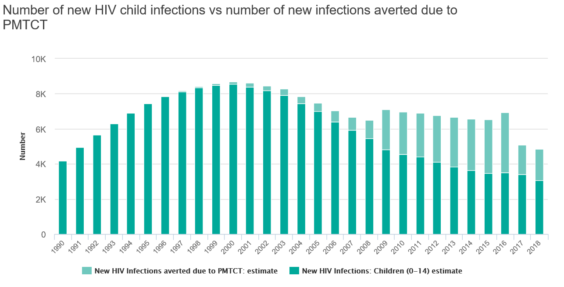
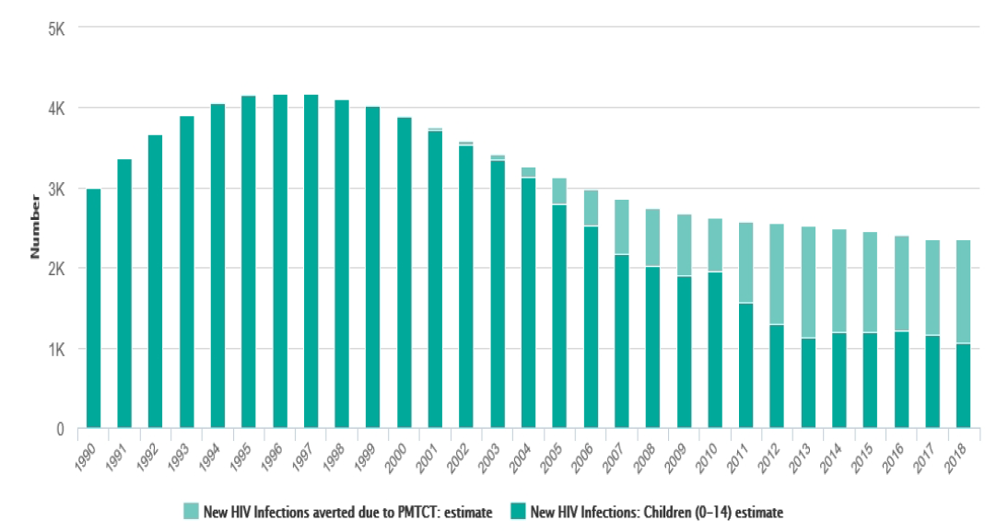
Número de nuevas infecciones por el VIH en niños y nuevas infecciones evitadas gracias a la PTMI, por subregión, 1990-2018
En el 2018:
1800 infecciones evitadas
América Latina
3100 nuevas infecciones en personas de 0 a 14 años
Caribe
En el 2018:
1300 infecciones evitadas
1100 nuevas infecciones en personas de 0 a 14 años
Nuevas infecciones por el VIH evitadas gracias a la prevención de la transmisión maternoinfantil: estimación
Nuevas infecciones por el VIH: niños (de 0 a 14 años): estimación
Nuevas infecciones por el VIH evitadas gracias a la prevención de la transmisión maternoinfantil: estimación
Nuevas infecciones por el VIH: niños (de 0 a 14 años): estimación
Fuente: ONUSIDA. Estimaciones de Spectrum para 2019 y ONUSIDA/OMS. Respuestas de los países al mecanismo de Monitoreo Mundial del Sida, 2019

Slide 22
Gracias

